Slide 1


培训
软件发布流程篇
讲师：曾明星

Slide 2
1.目的
1)规定产品中软件版本的各类发布流程
2.适用范围
1)适用于产品生命周期内,产品中所有自行开发软件的发布过程
3.职责
1) 客户软件发布负责人
① 拟制软件版本各类发布说明
② 审核软件自测和客户需求自检报告
www.ck-telecom.com

Slide 3
2) 软件项目负责人
① 审核软件版本各类发布说明
② 批准软件版本正式发布
③ 制定《软件版本发布计划》
4.工作流程
软件版本发布是依据产品《软件开发计划书》,《软件版本发布计划》及最新的《软件需求规格说明书》,确认某一软件从开发阶段过渡到投入使用阶段的工作过程.分为预试制版本,试产版本,迭代版本三种情形
1) 预试制版本发布流程
软件开发负责人根据《软件开发计划书》和《软件版本计划》,准备BIN软件下载包,《软件发布通知单》,《 Release note》等 ,上传至plm系统,申请预试制版本发布.具体操作如下 ：发起上传预试制软件--软件SPL审核---项目经理审核—-软件测试负责人下载、工程部项目工程师下载
www.ck-telecom.com

Slide 4
2) 试产版本发布流程
软件开发负责人根据《软件开发计划书》和《软件版本计划》,准备BIN软件下载包,《软件发布通知单》,《 Release note》等 ,上传至plm系统,申请试产版本发布.具体操作如下 ：发起上传试产版本软件—-软件SPL审核—-软件测试负责人下载并上传测试报告---测试部经理审核--工程部项目工程师下载
3) 迭代版本发布流程
软件开发负责人根据《软件开发计划书》和《软件版本计划》,准备BIN软件下载包,《软件发布通知单》,《 Release note》等 ,上传至plm系统,申请迭代版本发布.具体操作如下 ：发起上传迭代版本软件—-软件SPL审核—-软件测试负责人下载并上传测试报告
www.ck-telecom.com

Slide 5
5. 文档介绍
1) 软件发布通知单 ，该文档由四部分组成：发布说明，容器兼容清单，预测试用例，模版修订记录
① 发布说明：用来记录软件和硬件相关的信息，比如软件版本号，发布日期，默认语言等，硬件指项目的配置信息，比如CPU，屏幕，内存，摄像头等
② 容器兼容清单： 用来记录项目的兼容器件信息。
③ 预测试用例 ： 记录的是基本功能的测试用例
④ 模版修订记录： 记录的是此文档的修改历史记录
2) Release note ，该文档用来记录每次版本修复的问题及相关客户需求的修改
www.ck-telecom.com

Slide 6
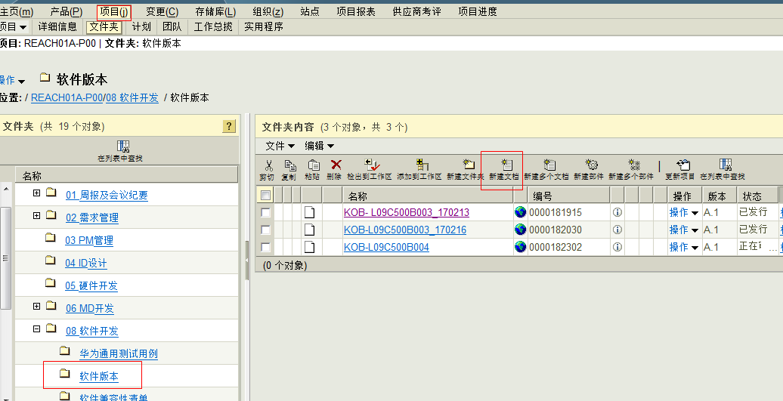
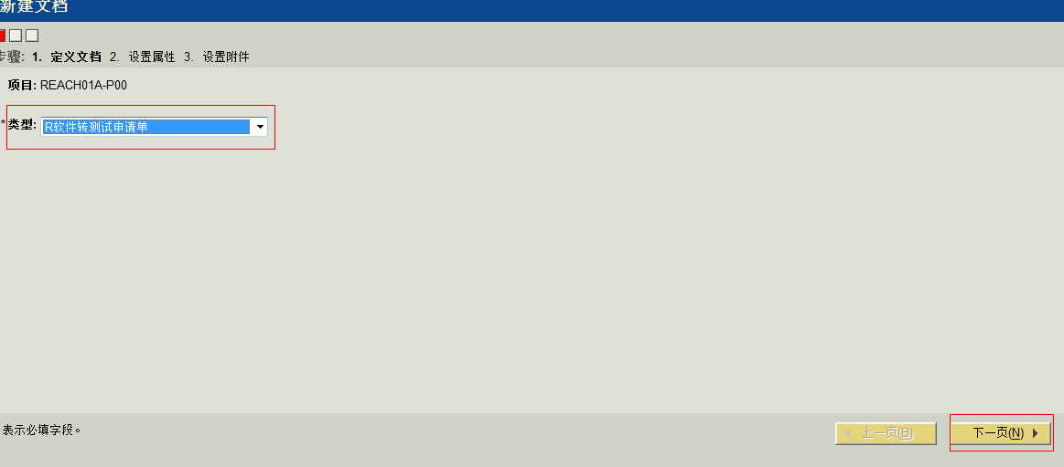
6. PLM 系统软件发布操作指引
1) 进入公司的PLM 系统，链接如下 , http://plm.ck-telecom.com 举例介绍在系统上如何发布软件。进入系统界面,选择新建文档会出现图2
图1
图2
www.ck-telecom.com

Slide 7
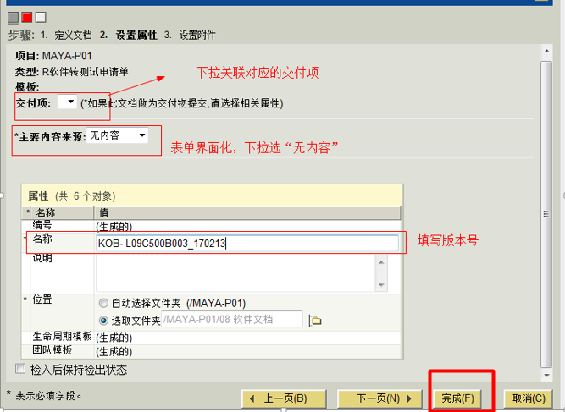
图3
www.ck-telecom.com

Slide 8
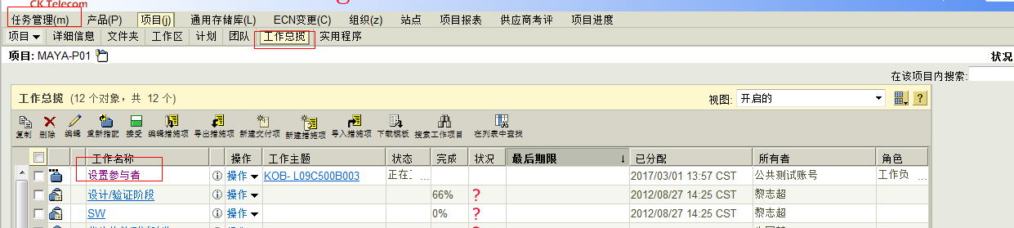
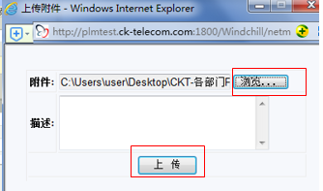
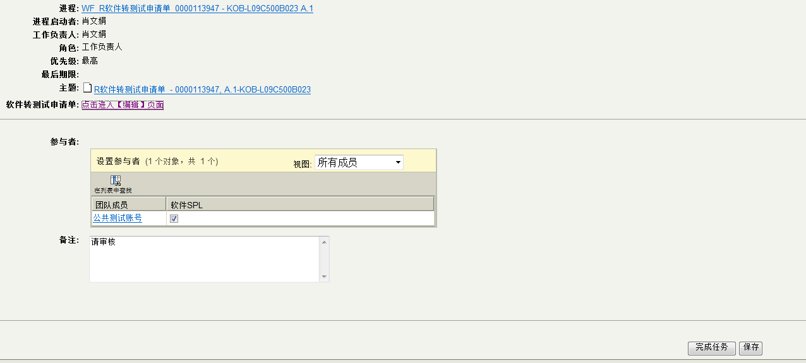
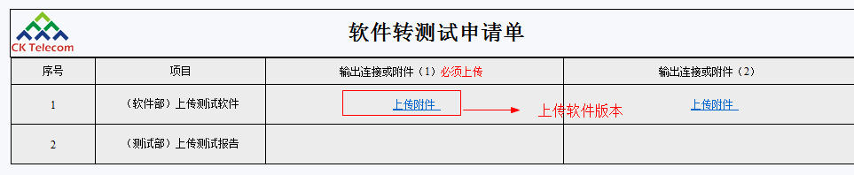
2)上传软件并设置参与者
图5
图4
www.ck-telecom.com

Slide 9
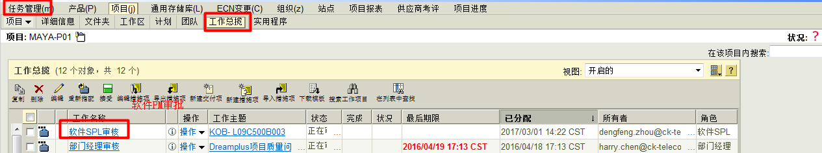
3) 软件SPL审核设定软件用途
图6
www.ck-telecom.com

Slide 10
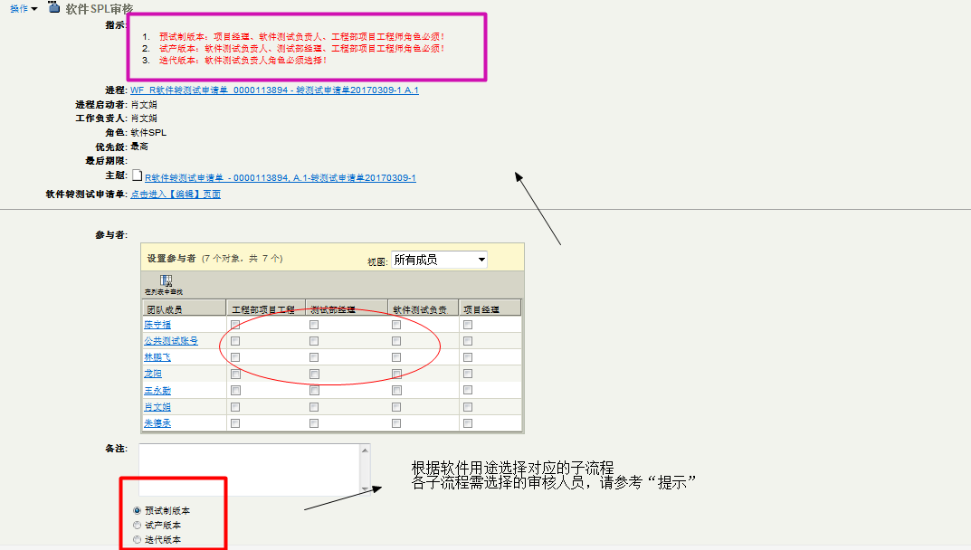
3) 软件SPL审核设定软件用途
图7
www.ck-telecom.com

Slide 11
7. FTP 软件上传操作指引
1) 相关的软件准备完成后，需要将软件升级包存放到公司FTP上用来备份，路径如下 ftp://10.240.3.16/ ,如果是新项目需要在该服务器根目录下新建项目文件夹，如：RLC01
8. 软件升级包制作说明
1)软件升级包需要包含软件刷机包，软件发布单，release note表单，数据库文件，不同平台要求不一样，下面详细列举 :
高通平台：
A：刷机包包含编译出的bin档，命名如：UDON02A-S00A_CKT_L90EN_109_160128.bin
B：需包含软件发布单，命名如：软件发布通知单_UDON02A-S00A_CKT_L90EN_109_160128.xls
C：需包含release note表单，命名如：Release_Notes_UDON02A-S00A_CKT_L90EN_109_160128.xls
www.ck-telecom.com

Slide 12
MTK平台：
A：刷机包包含编译出的bin档，命名如：FAVO02A-S00B_CKT_L52EN_106_150910.bin
bin档中需要包含Checksum.ini文件
B：刷机包包含编译出的DATABASE文件，分别包含AP和BP端的DB文件，命名如下： AP_FAVO02A-S00B_CKT_L52EN_106_150910 & BP_FAVO02A-S00B_CKT_L52EN_106_150910
C：需包含软件发布单，命名如：软件发布通知单_FAVO02A-S00B_CKT_L52EN_106_150910.xls
D：需包含release note表单，命名如：Release_Notes_FAVO02A-S00B_CKT_L52EN_106_150910.xls
备注：不管是高通平台还是MTK平台，发布正式软件时都需要使用user版本进行编译发布。
9. 启动服务器编译软件的操作指引
1) 一个项目启动后，配置管理员都会为每个项目在服务器添加一个Jenkins编译任务，软件发布者每次发布版本前，都需要启动服务器相关的Jenkins编译任务,举例说明，下面就是RLC 项目的一个Jenkins编译任务： http://10.240.2.6:8080/view/list8909m/job/MSM_8909M_AP_WITH_MODEM_RLC05A-S25A_for_reliance/ 进入页面后，界面如下图8
www.ck-telecom.com

Slide 13
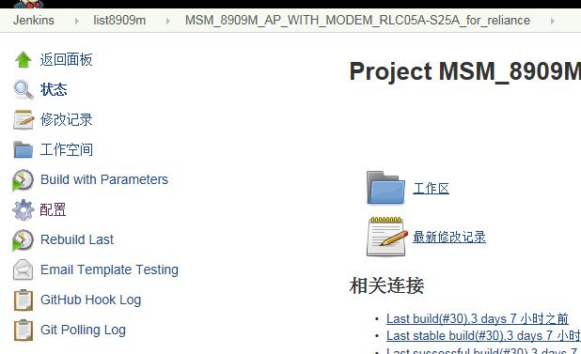
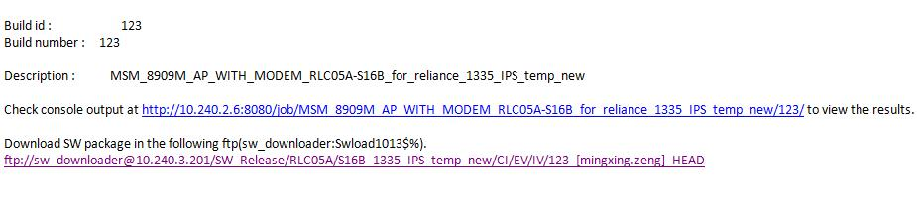
图8
点击Build with parameters 按钮后 ，就会启动服务器编译 。编译完成后，启动编译的工程师会收到相关的邮件，邮件中包含最新软件包下载的路径。如下图9
图9
www.ck-telecom.com

Slide 14
10. 软件发布邮件书写规范
1) 软件发布邮件内容
A: 需要包含软件服务器的下载地址：如：ftp://10.240.3.16/MSM8909/UDON02A/UDON02A-S00A_CKT_L90EN_110_160202.rar； B: 需要包含软件发布目的，是预试制版本,试产版本还是迭代版本；
C: 需在邮件中注明该版本是否有集成天瑞通自动化测试方案；
D: 注明该版本的其他注意事项。
2) 软件发布邮件接收人
软件发布邮件接收人需要包括TEPM，SWPM，项目PM，team leader，相关开发人员；
3) 软件发布邮件范例
Dear All，
UDON02A-S00A系统测试软件UDON02A-S00A_CKT_L90EN_110_160202已发布，请知悉！ 下载地址：ftp://10.240.3.16/MSM8909/UDON02A/UDON02A-S00A_CKT_L90EN_110_160202.rar 请测试部门尽快安排系统测试.
PS：该版本有合入天瑞通自动化测试方案 有问题请及时反馈，多谢！
www.ck-telecom.com

Slide 15
11.软件版本号命名规范
1) 软件版本号分外部版本、内部版本
外部版本号命名默认规则：
项目软件代号_客户_语言标示_版本号_版本发布日期（年月日）
内部版本号命名规则：
项目软件代号-客户_语言标示_版本号_版本发布日期（年月日时分秒） 内部版本号同外部版本号仅版本发布日期部分不同，内部版本精确到时分秒。
（比如：外部版版X01A-S01A_UTL_L1EN_217_100816 内部版本X01A-S01A_UTL_L1EN_217_100816103020）
项目软件代号：由项目部统一向部门助理申请后提供给研发部门。
客户代号：根据《CKT项目关系对照表总表》来定义，如ES、YR等；对于研发过程中还没有客户的直接写CKT；
www.ck-telecom.com

Slide 16
语言标示：四位字母， XNYY，其中X为L表示Language的缩写；YY表示默认语言，如SM代表简体中文、TR代表繁体中文、RU代表俄文等； N表示有多少种语言，比如，简体中文＋英文，则N等于2，简体中文+俄语+英语，则N等于3；
版本号：三位数字， XYY，其中X为1或2 ，其中1代表测试软件，2代表量产软件，YY为版本流水号；Doro客户当有MR软件需求时，X可 以是3,4,5等以此类推；
外部版本发布日期：六位数字，YYMMDD，第1、2位代表年，第3、4位代表月，第5、6位代表日，如060921； 内部版本发布日期： 十二位数字，YYMMDDHHMMSS，第1、2位代表年，第3、4位代表月，第5、6位代表日，第7、8位代表小时，第9、10位代表分、 第11、12位代表秒，如060921122031；
www.ck-telecom.com

Slide 17
THANK YOU!
感谢聆听！

